Slide 1


Slide 2
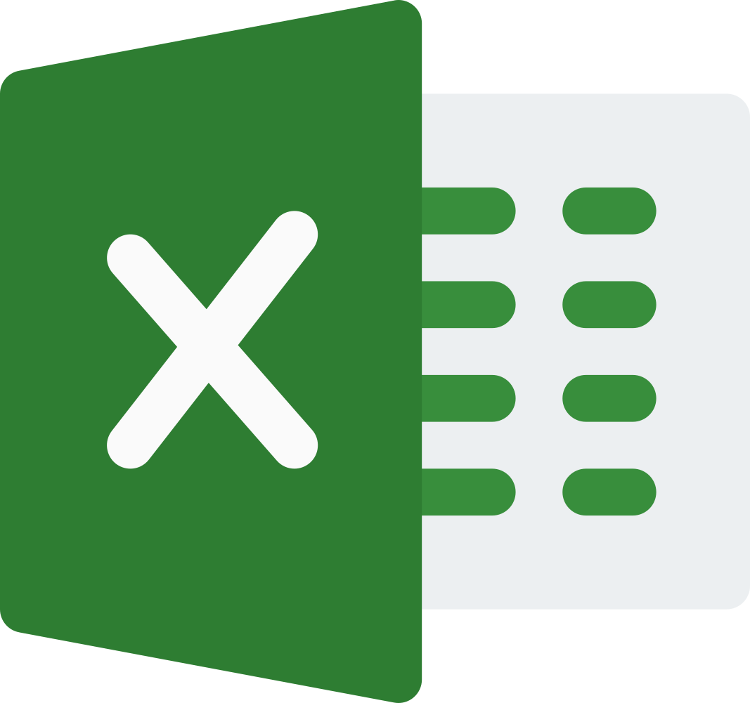
Las hojas de cálculo son una solución
rápida para gestionar datos.

Slide 3

Son una solución rápida,
pero arriesgada a largo plazo.

Slide 4
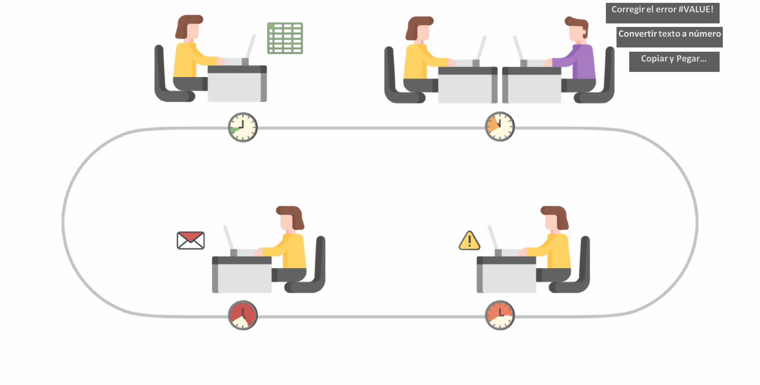
Consumo de Tiempo
Las personas pueden gastar hasta el 90% de su tiempo
trabajando en hojas de cálculos
Crear una hoja de cálculo
Combinar versiones
Presentar a gerencia
Detectar errores

Slide 5
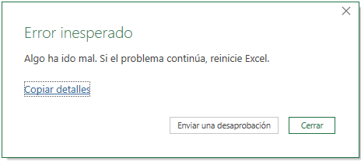
Errores
88% de las hojas de cálculo contienen errores
que no son auditables

Slide 6
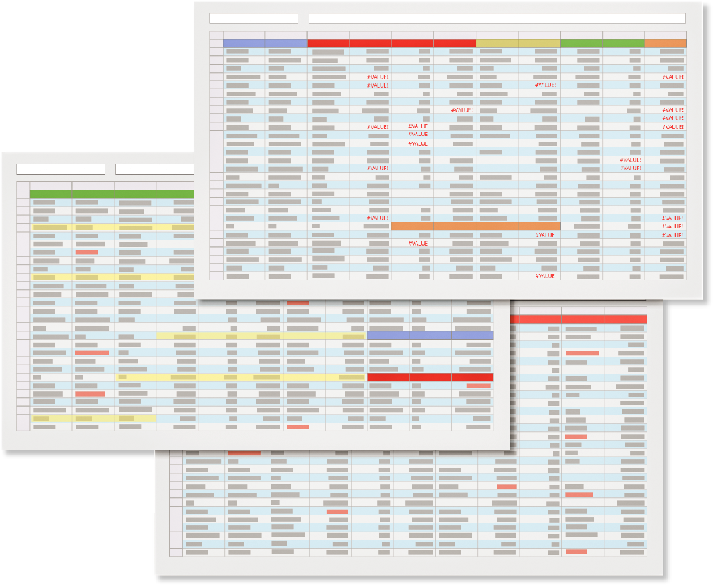
No hay una perspectiva general
Demasiadas hojas de cálculo hacen que sea difícil
visualizar como los datos se integran entre sí.

Slide 7
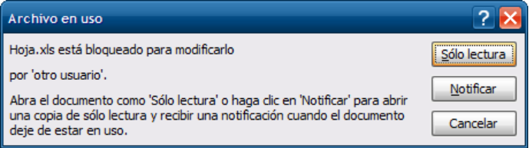
Rendimiento
Mientras tus datos crecen,
no hay forma de controlar su acceso

Slide 8

Pero crear un sistema de base de datos es incluso más …
frustrante

Slide 9


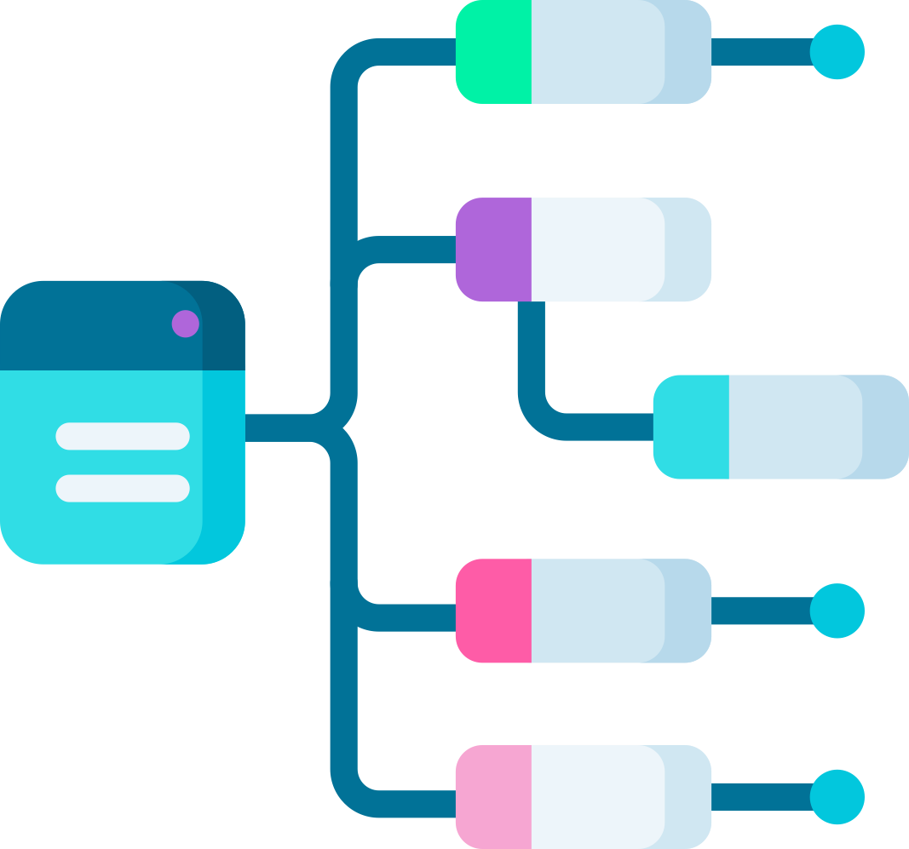
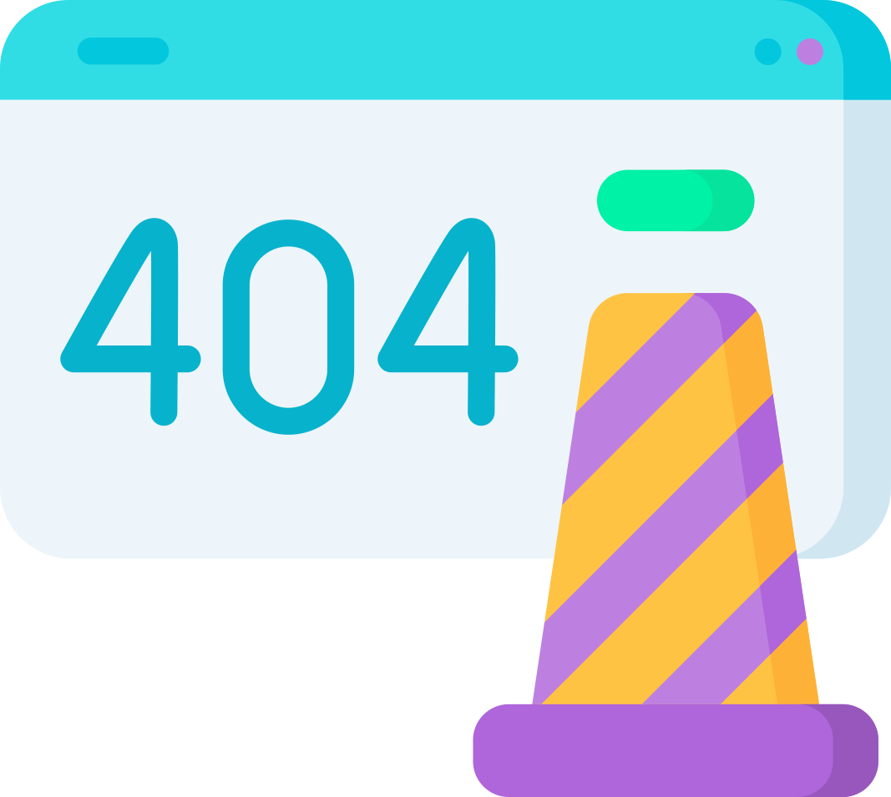
Retrasos
Más del 90% de proyectos TI son entregados tarde.

Slide 10

Fracasos
Más del 40% de proyectos TI planificados
terminan fracasando o sin usarse

Slide 11
Complejidad
Los sistemas de alta complejidad
requieren más mantenimiento
Paquete de Software
Tus Requerimientos
Reales

Slide 12
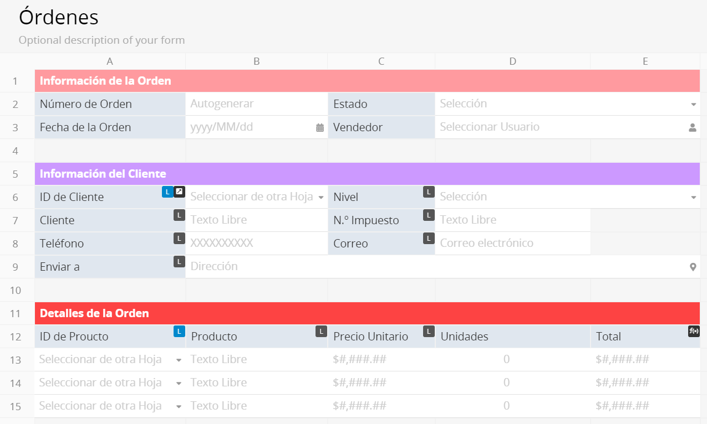
Queremos cambiar esto.
Crear bases de datos como editar hojas de cálculo

Slide 13






TI
Ventas
Jefe de Proyecto
Desarrollador
Al devolver el poder de los datos a quienes
dirigen el negocio, hacemos de la buena gestión de datos
una comodidad para las empresas de todos los tamaños.

Slide 14

¿Qué hace a diferente?

Slide 15
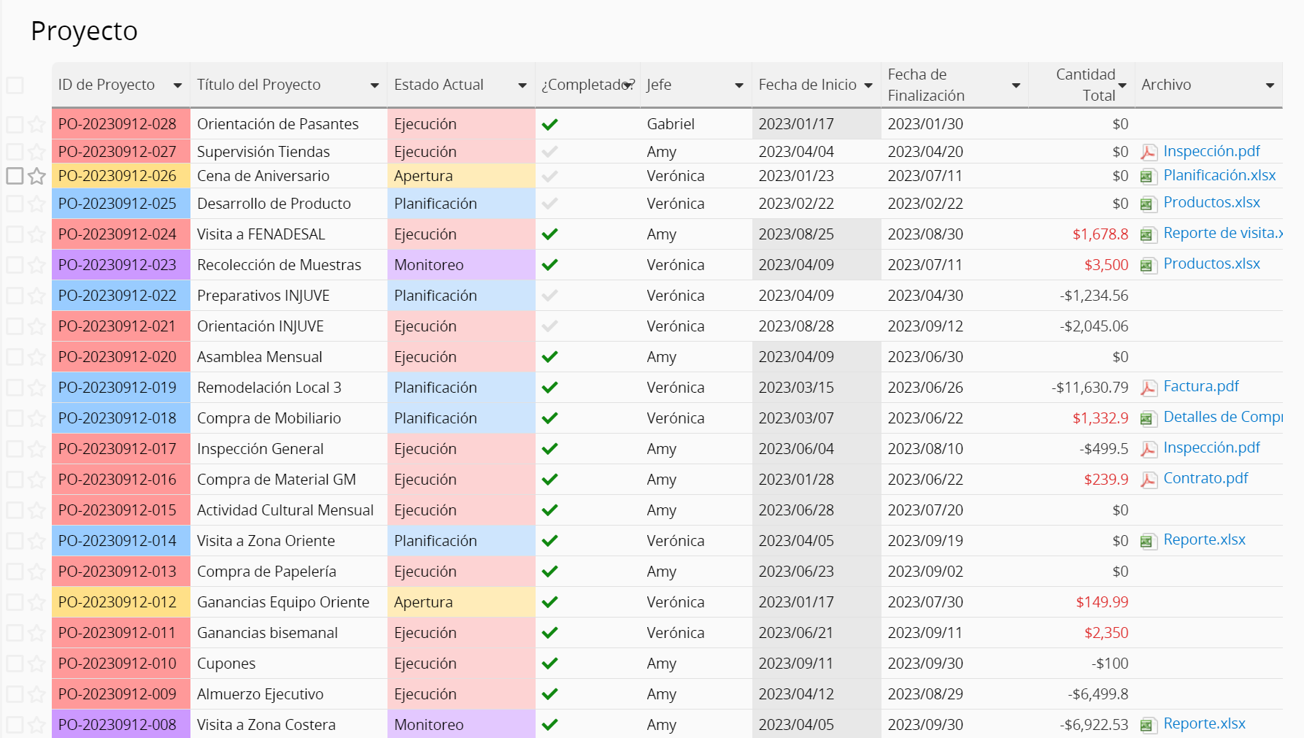
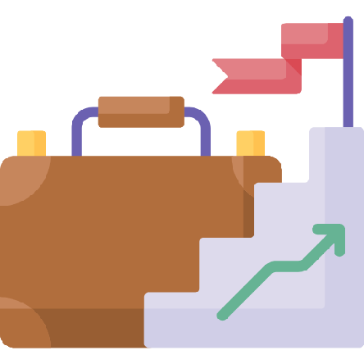
Potente
La tecnología única de Ragic lleva la creación de
bases de datos a otro nivel.
Éxito

Slide 16
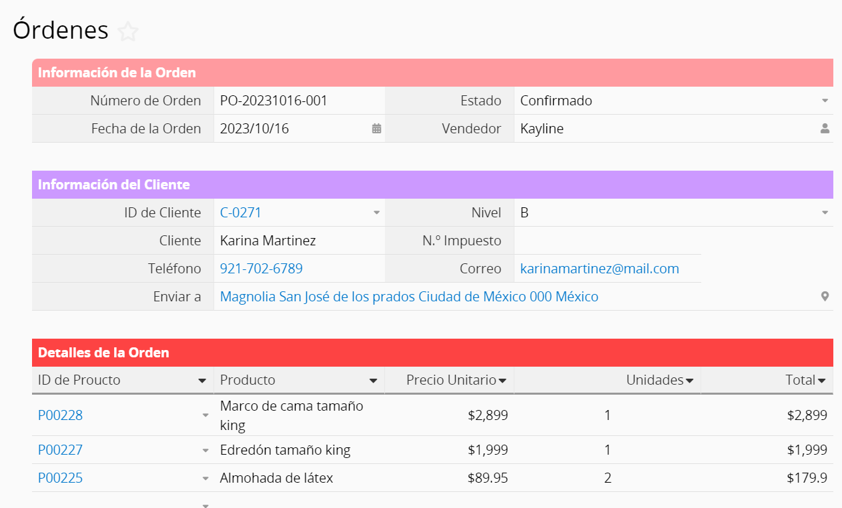
Simple
Conservamos nuestro diseño simple,
es tan fácil como crear un formulario en una hoja de cálculo.

Slide 17

Tu base de datos viene con estas potentes funciones sin una línea de código

Slide 18

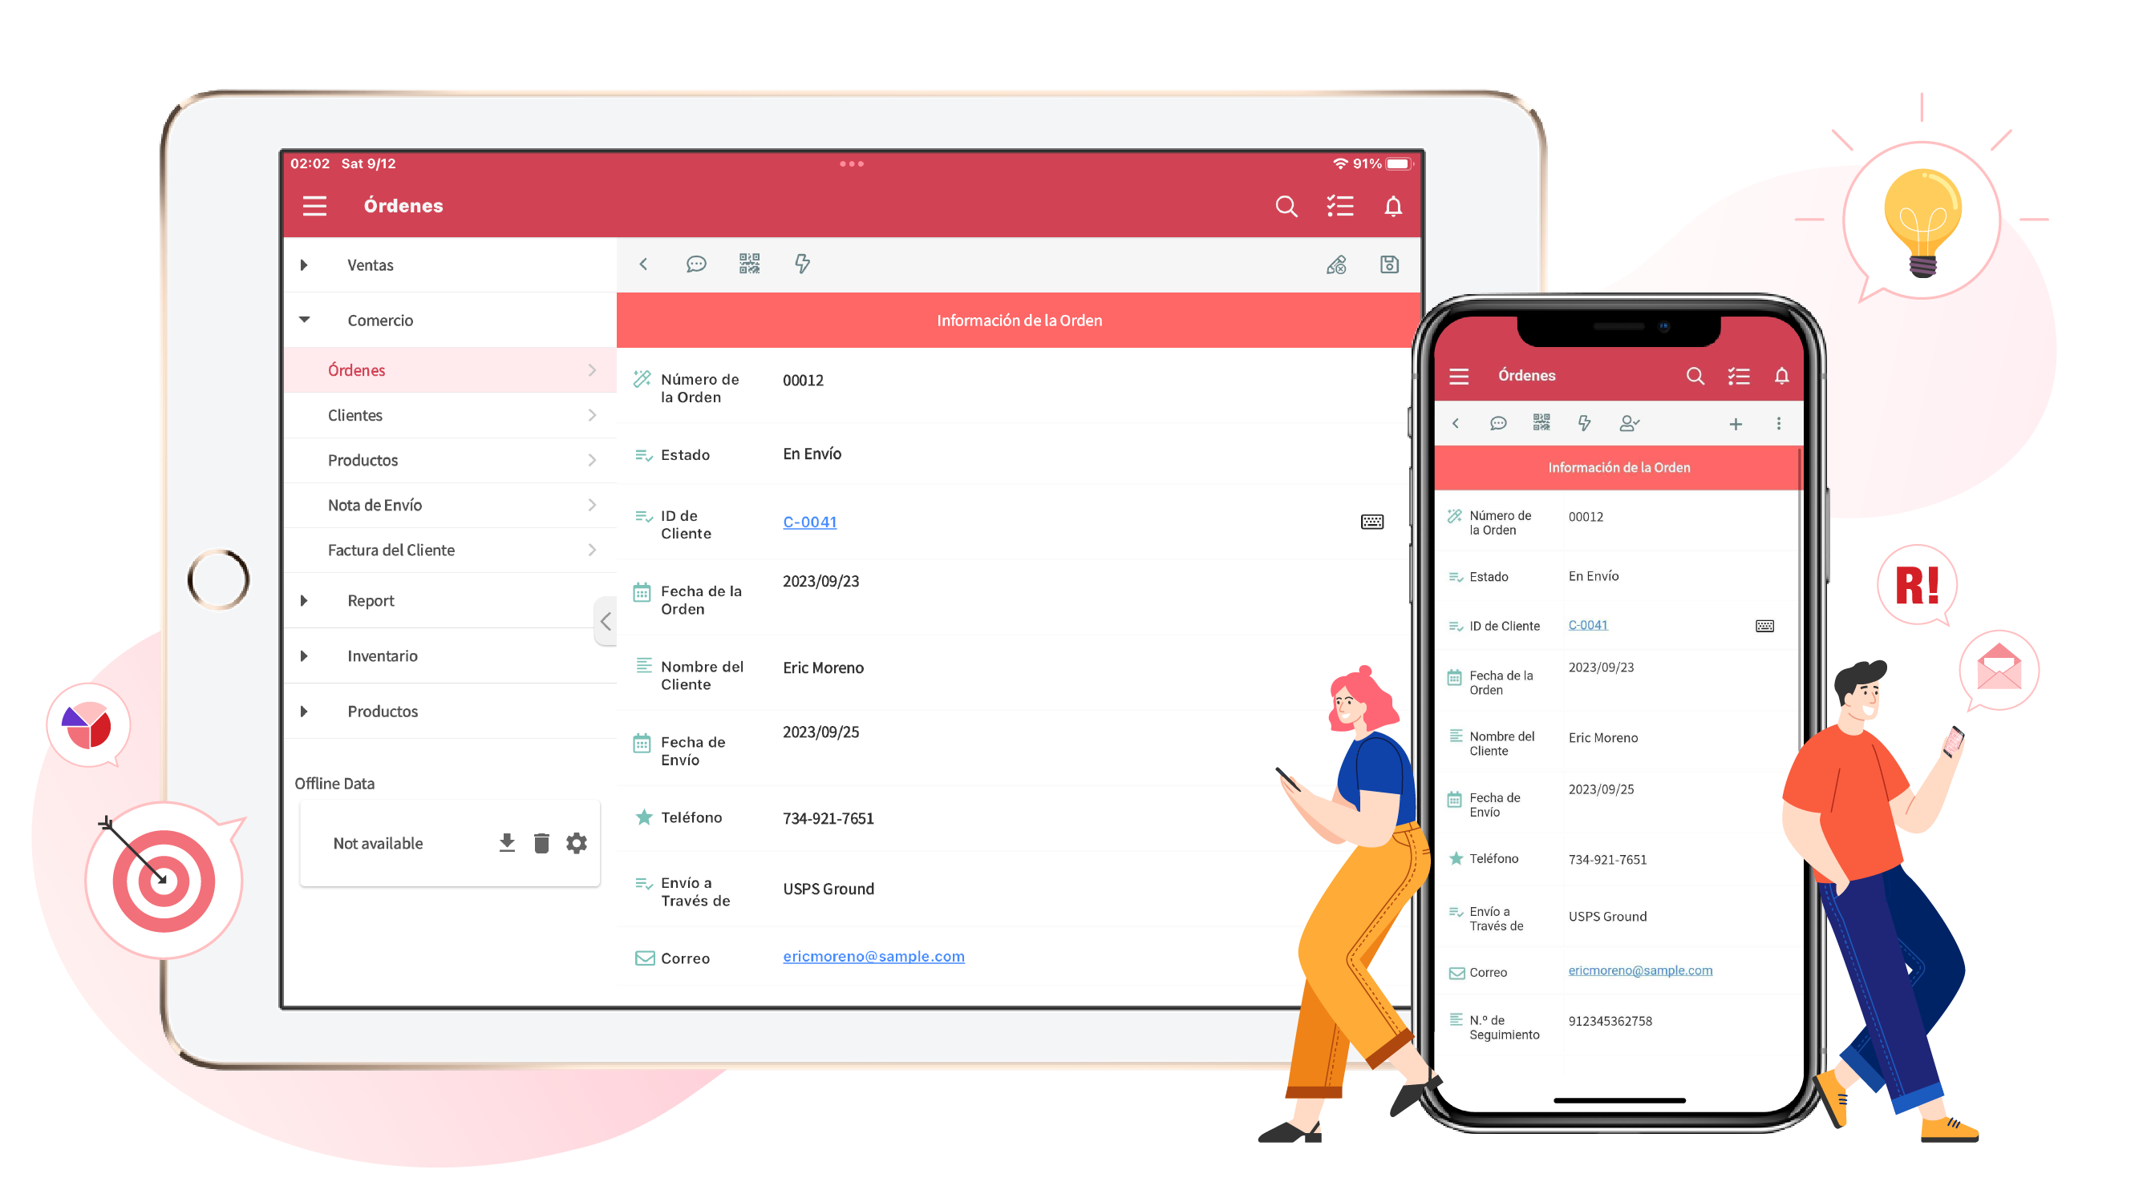
Acceso Móvil
Ver, ingresar, y editar registros desde donde quieras

Slide 19
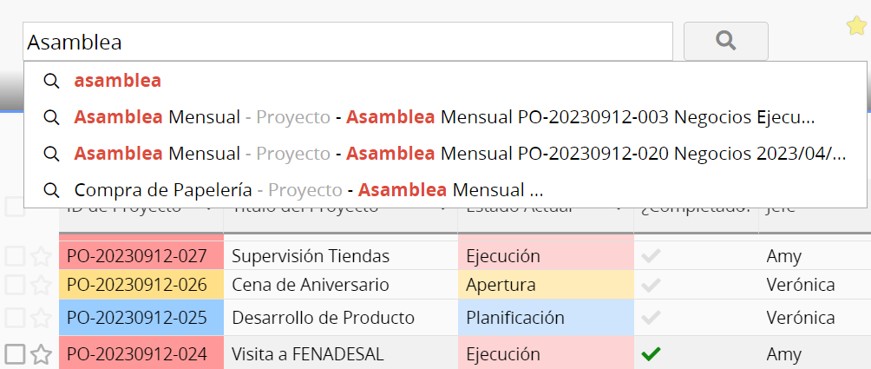
Búsqueda de texto completo
La certeza de encontrar instantáneamente
lo que estás buscando.

Slide 20
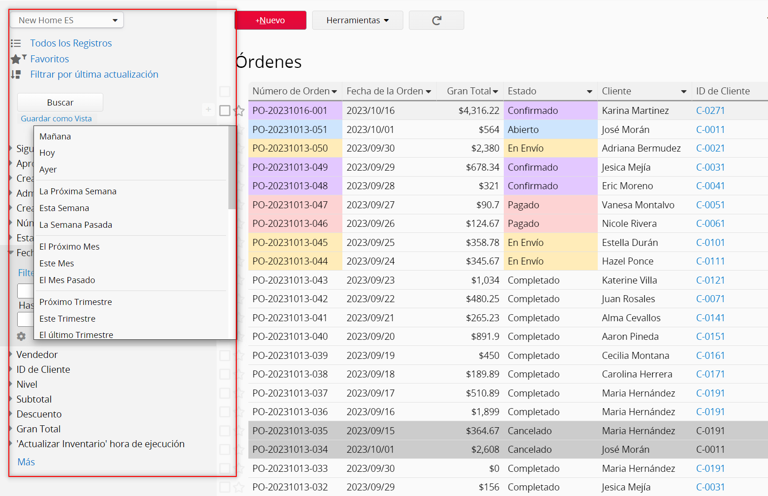
Creador de Consultas y Vista de Datos
Crear múltiples vistas según criterios de búsqueda
en cualquier combinación de campos

Slide 21
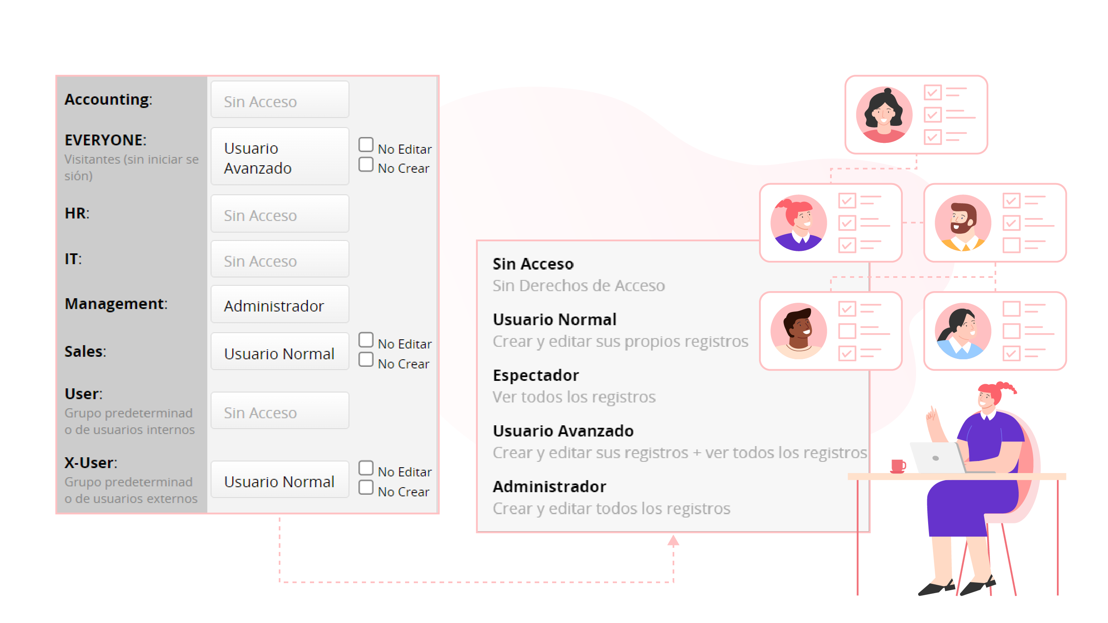
Acceso Controlado
Tú decides quién puede ver, editar,
o crear registros en tu base de datos

Slide 22
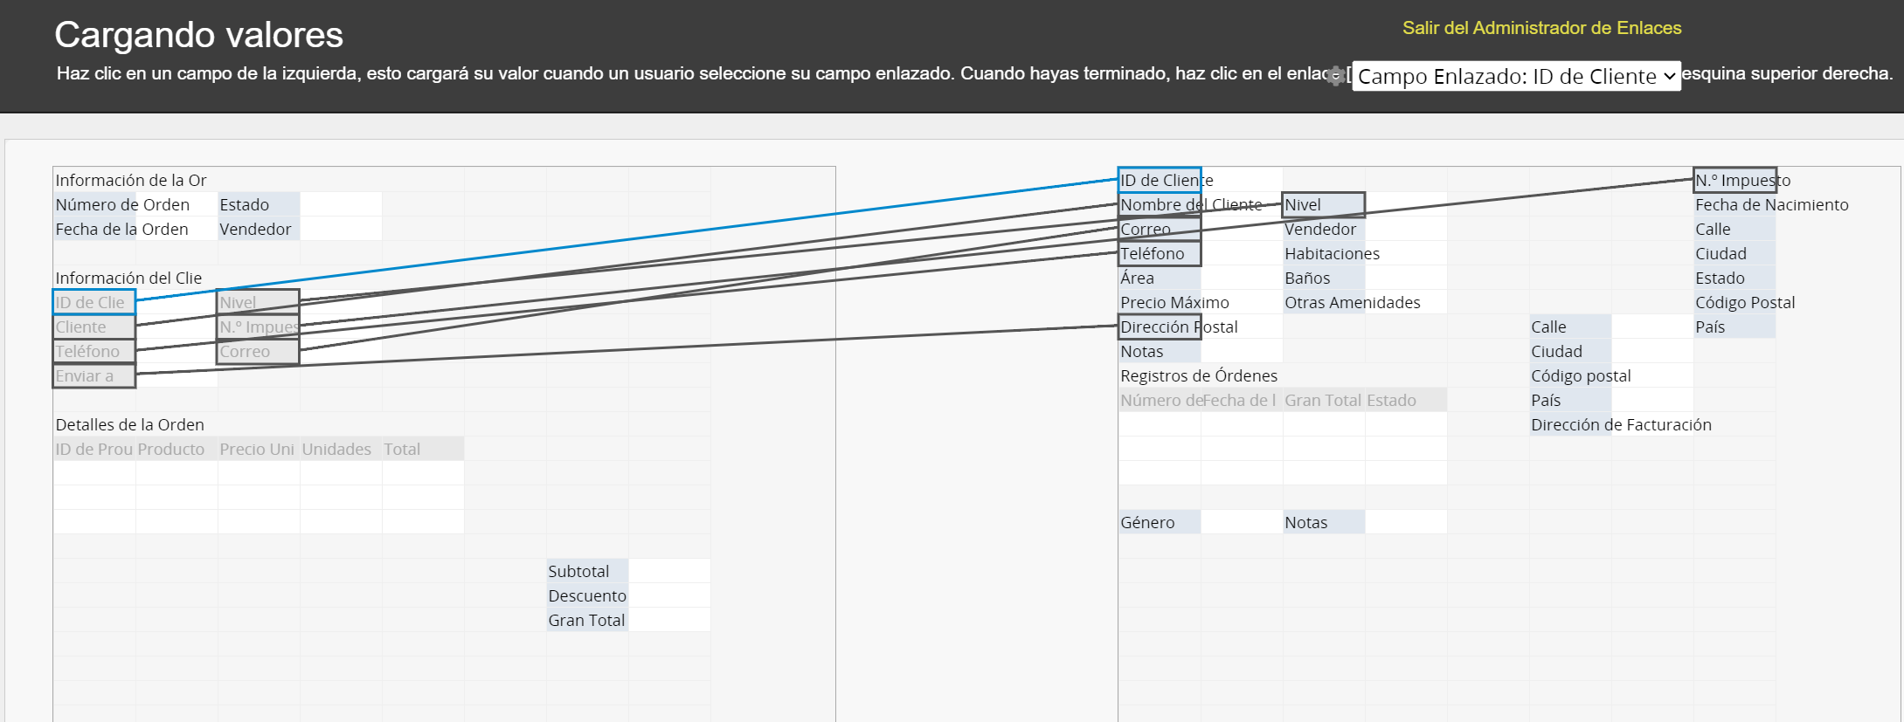
Crear Relaciones Entre Hojas
Los negocios necesitan un sistema de base de datos,
no solo algunas tablas.

Slide 23
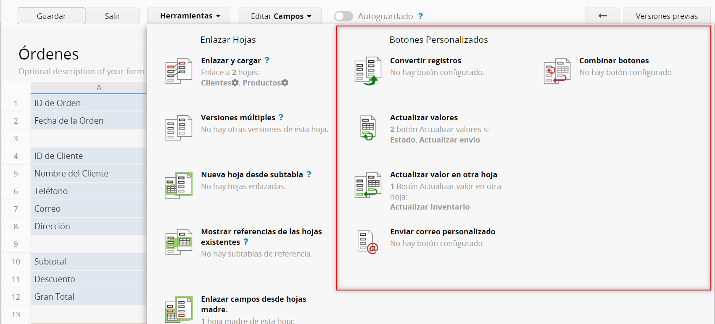
Botones Personalizados
Agregar herramientas de uso frecuente
como botones personalizados

Slide 24
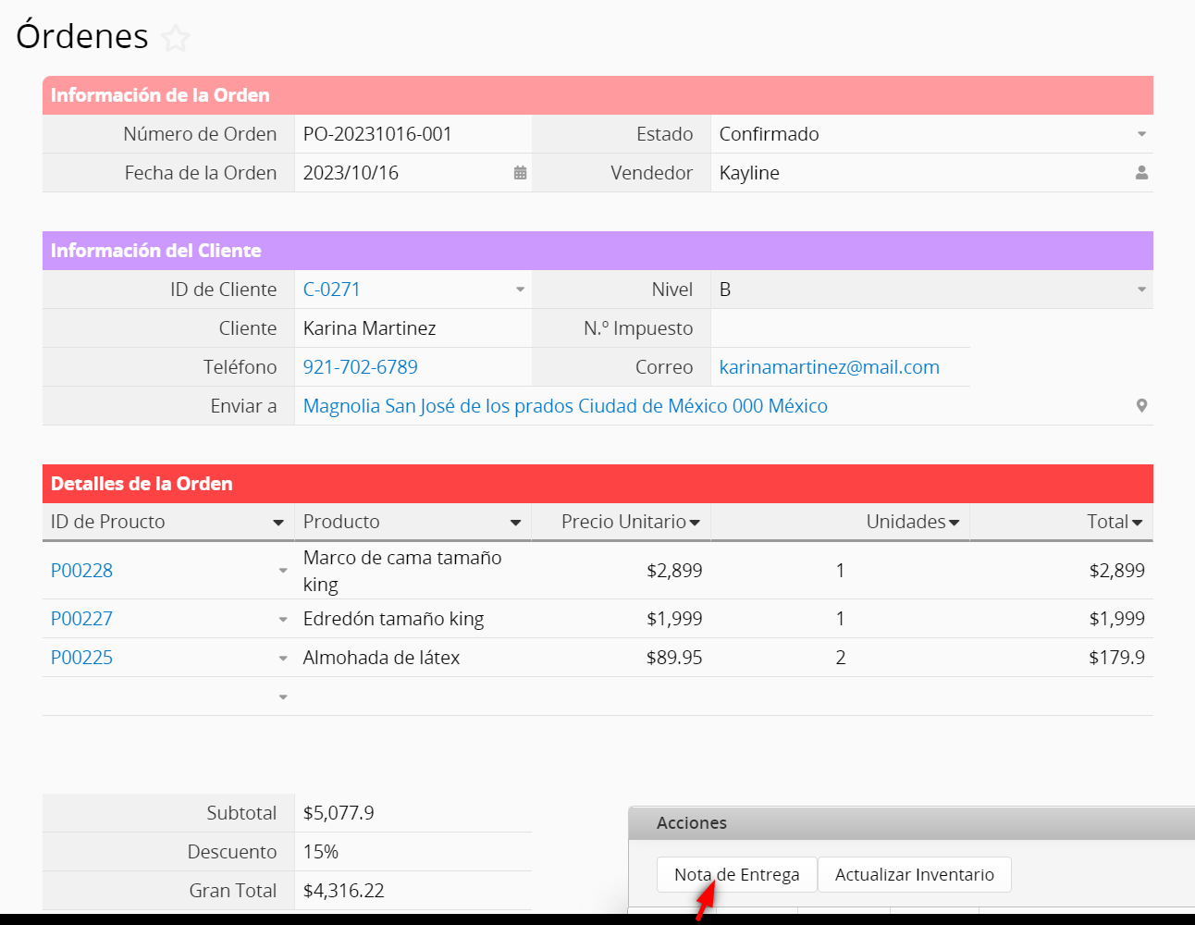
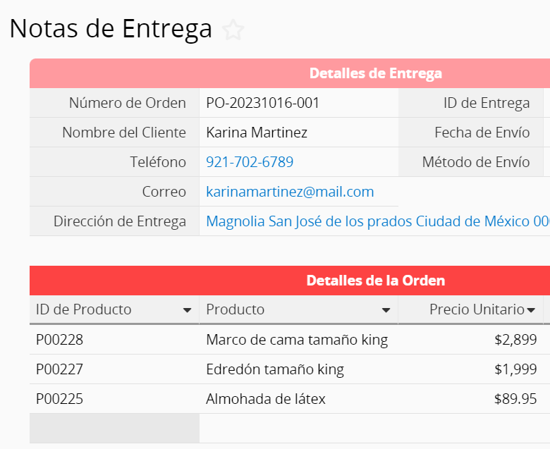
Botones de Acción:
Convertir Registros
Convertir una orden en una nota de entrega

Slide 25
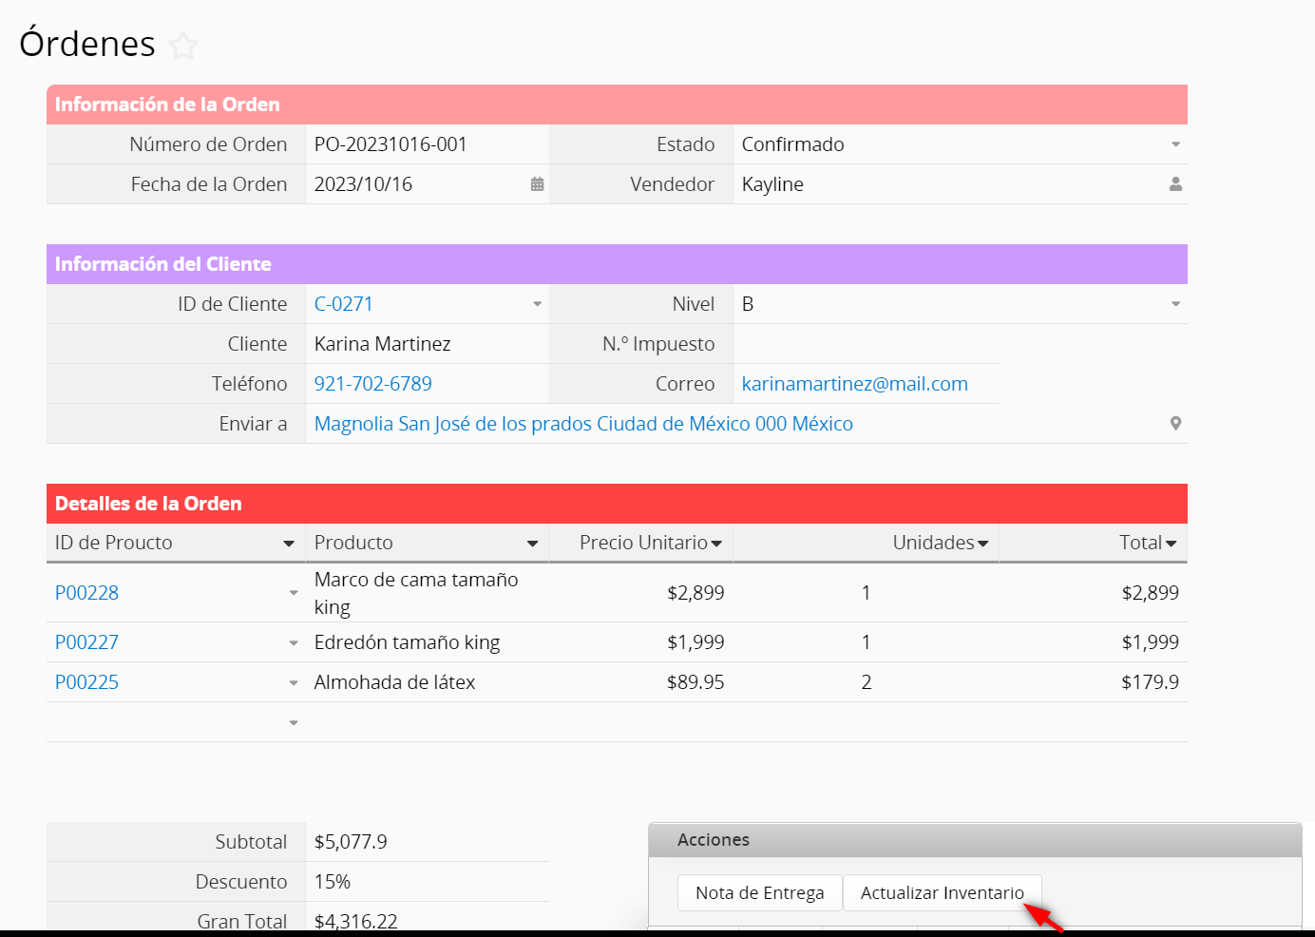
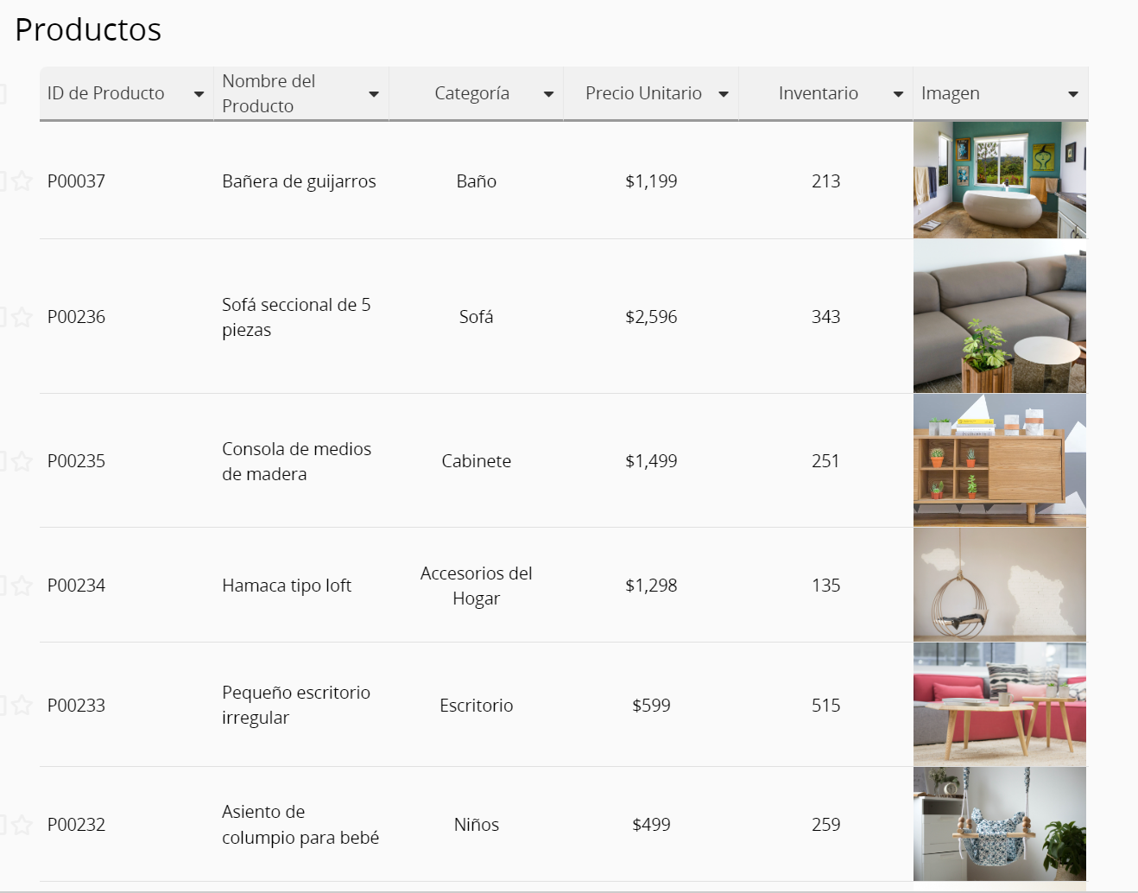
Botones de Acción:
Actualizar Valores
Actualizar balance de inventario con un clic

Slide 26
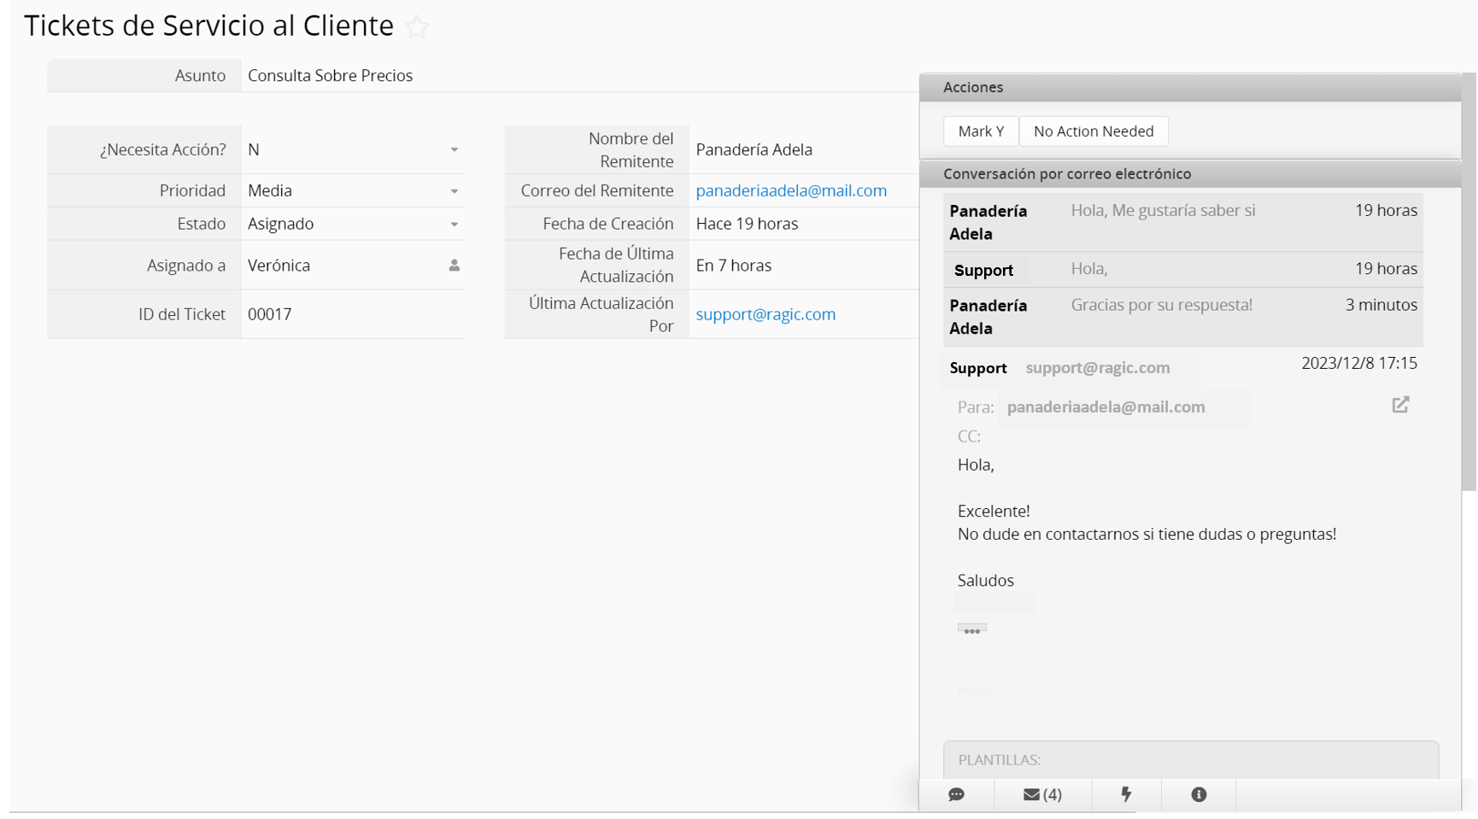
Enviar Correos en la Base de Datos
Enviar, recibir, y responder correos todo en Ragic,
la forma más fácil de dar seguimiento.

Slide 27
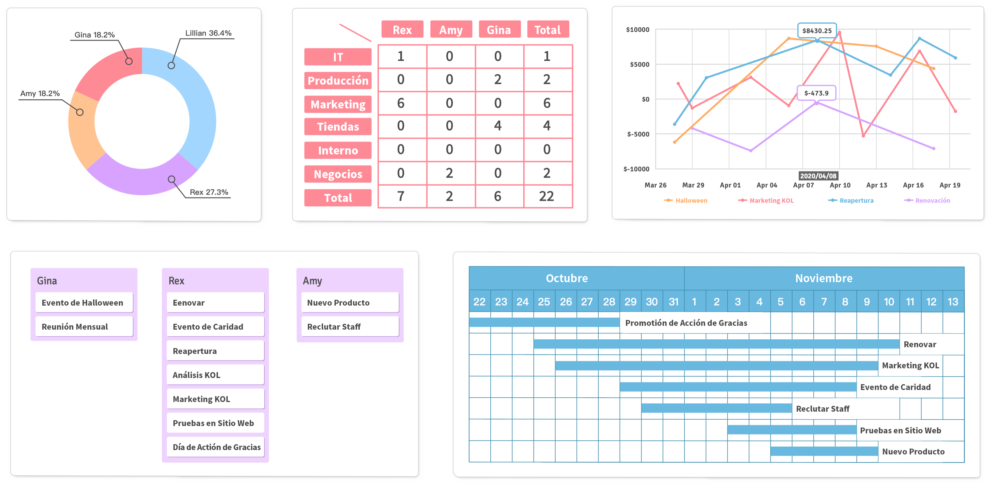
Reportes
Clara visualización de tus datos con reportes autogenerados

Slide 28
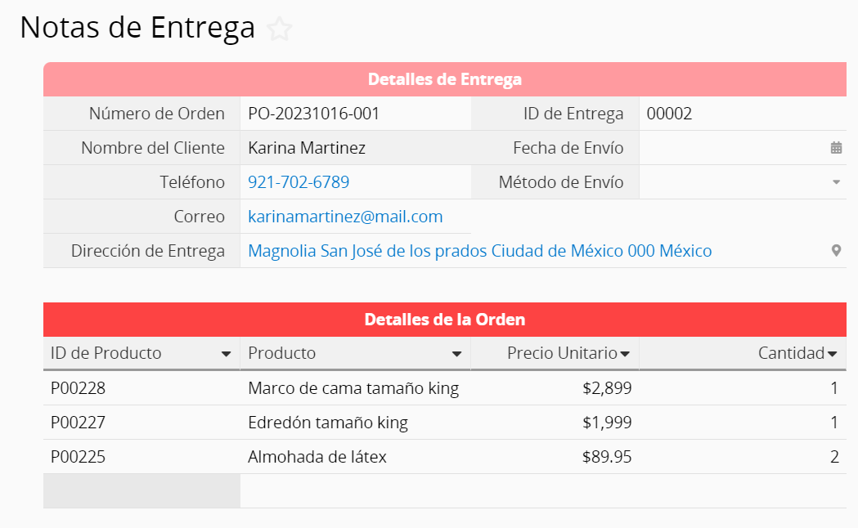
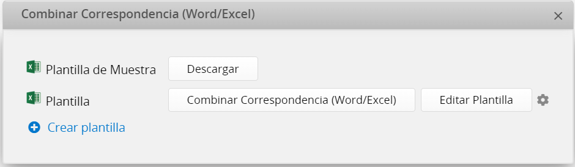
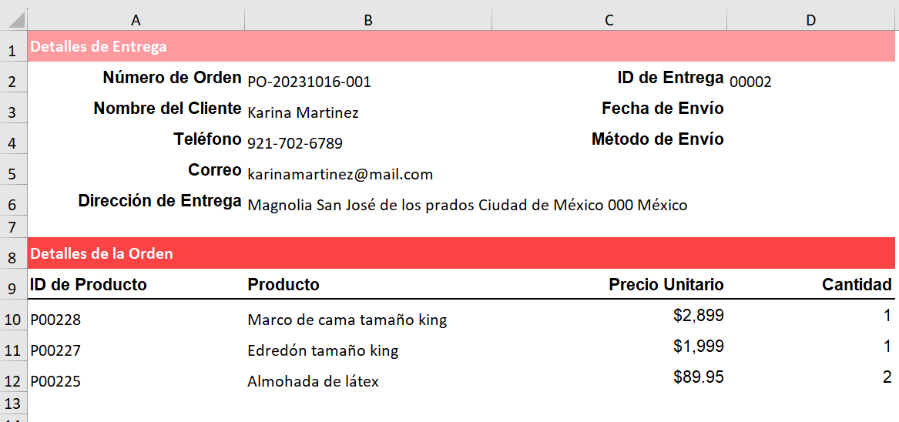
Generar Documentos Office
Genera documentos Word y excel automáticamente desde
tu base de datos con Combinación de Correspondencia

Slide 29
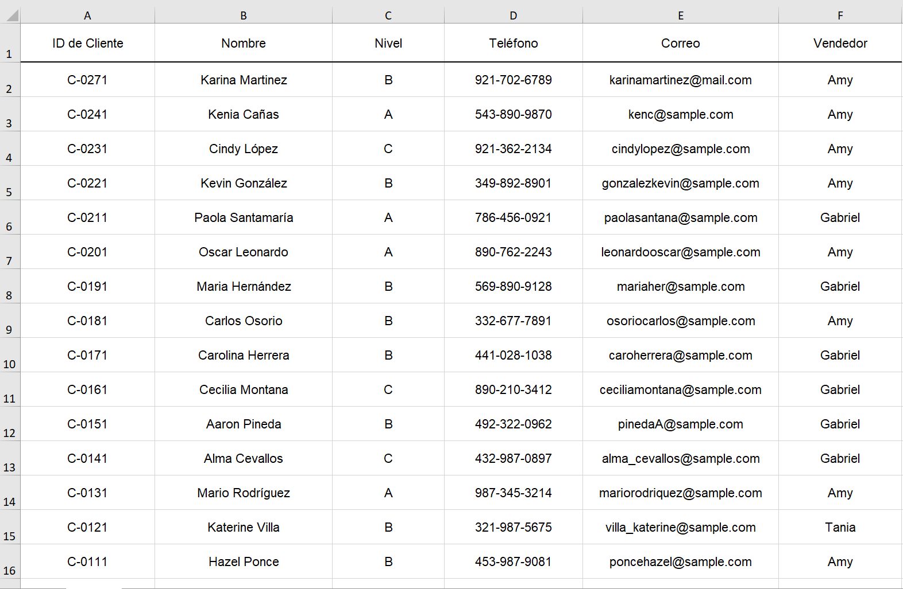
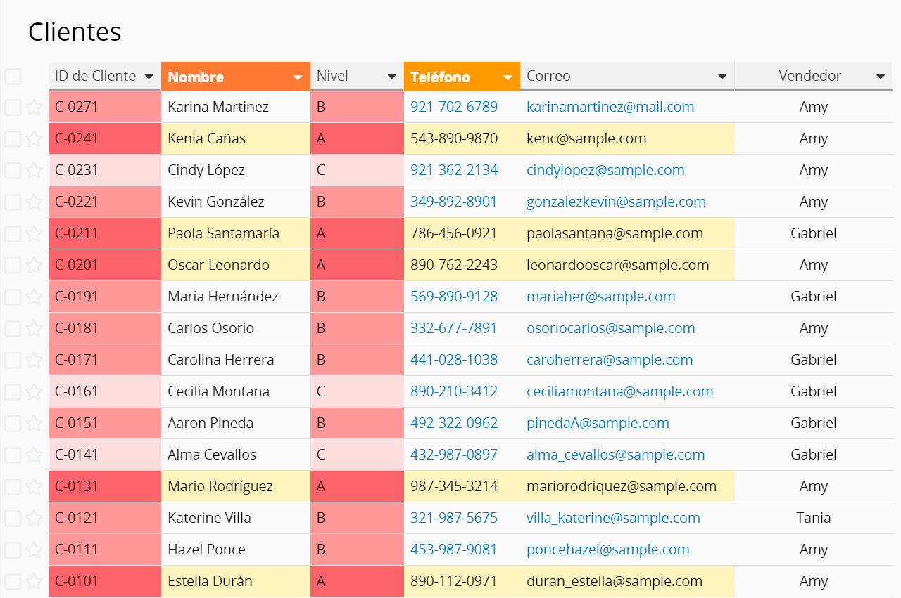
Funciona Con Excel
Crea Bases de Datos con
Archivos Excel
Exporta Archivos Excel/CSV

Slide 30
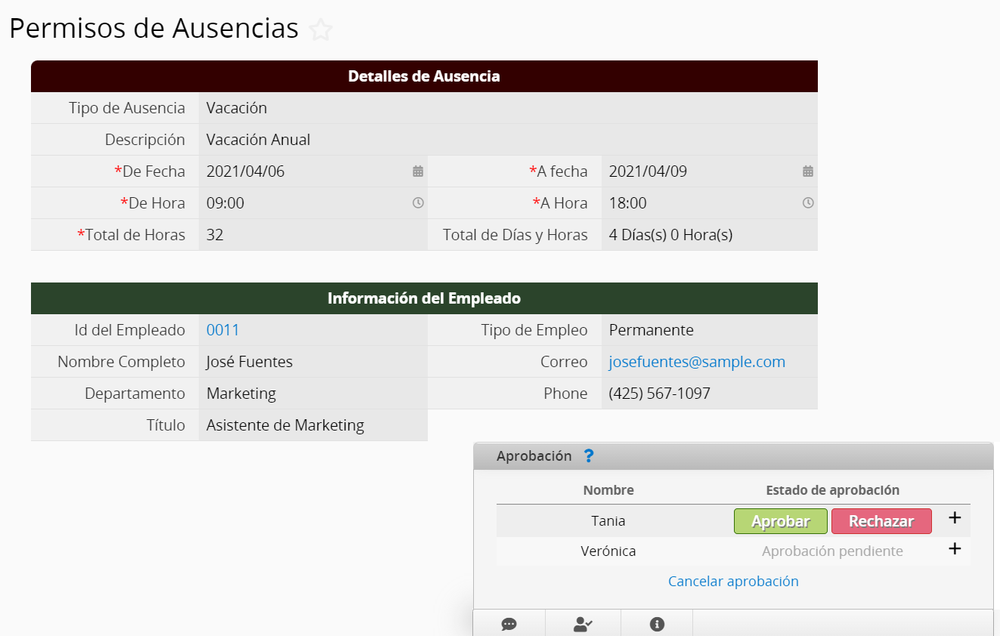
Flujo de Aprobación Integrado
Sistema de aprobación automatizado con
un clic que ahorra tiempo a todos

Slide 31
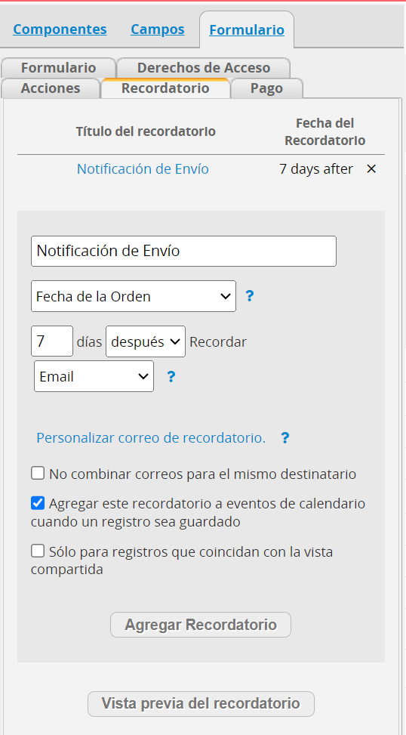
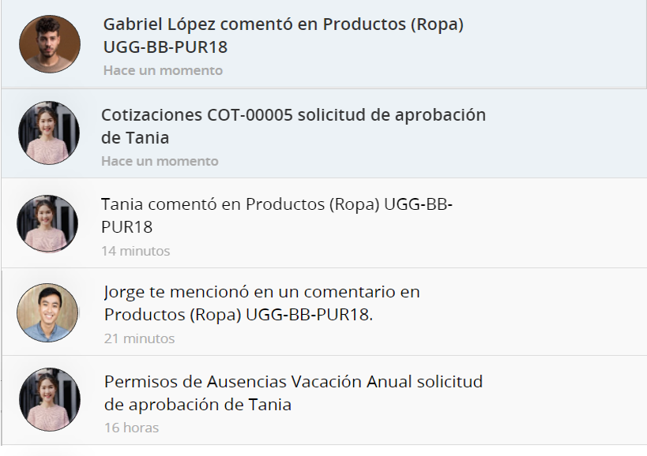
Recordatorios y Notificaciones Instantáneas
No te pierdas las actualizaciones más recientes con
recordatorios por correo, en pantalla, y notificaciones.

Slide 32
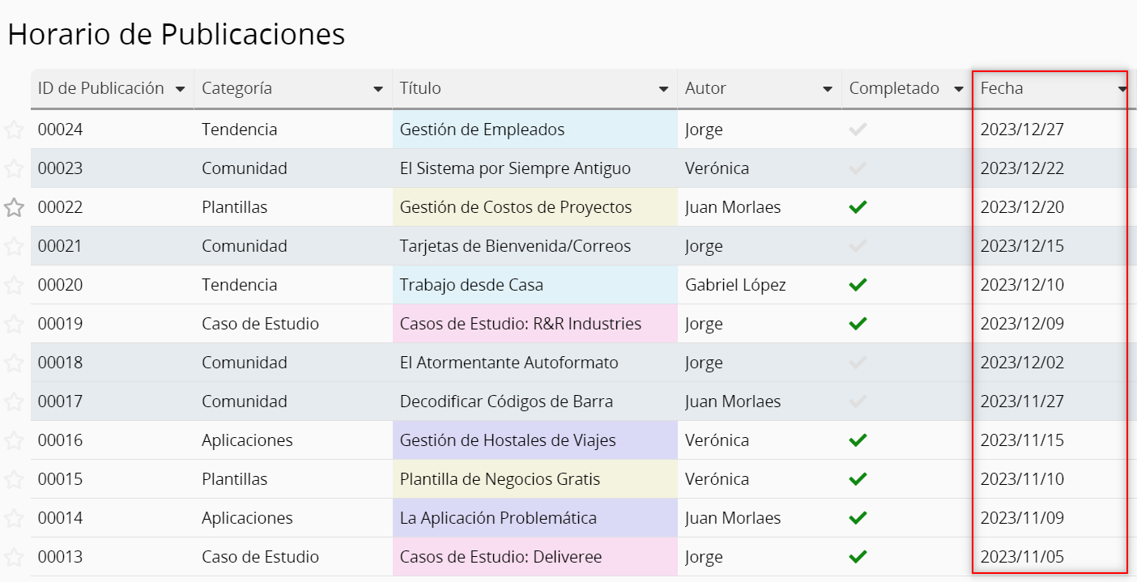
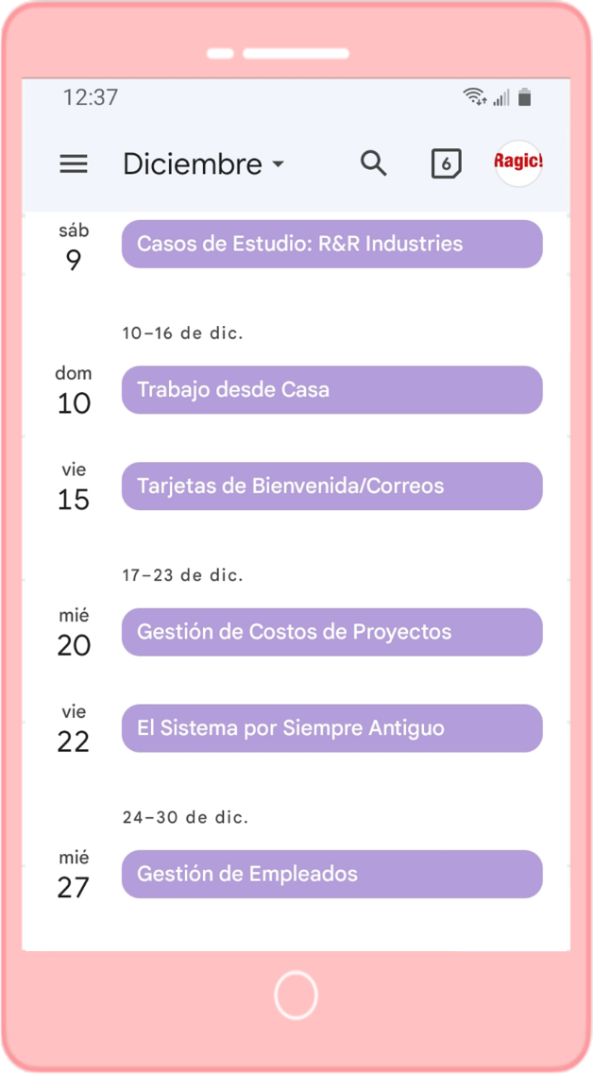
Calendario
Registra todas las fechas en la base de datos
con tu aplicación de calendario favorita

Slide 33
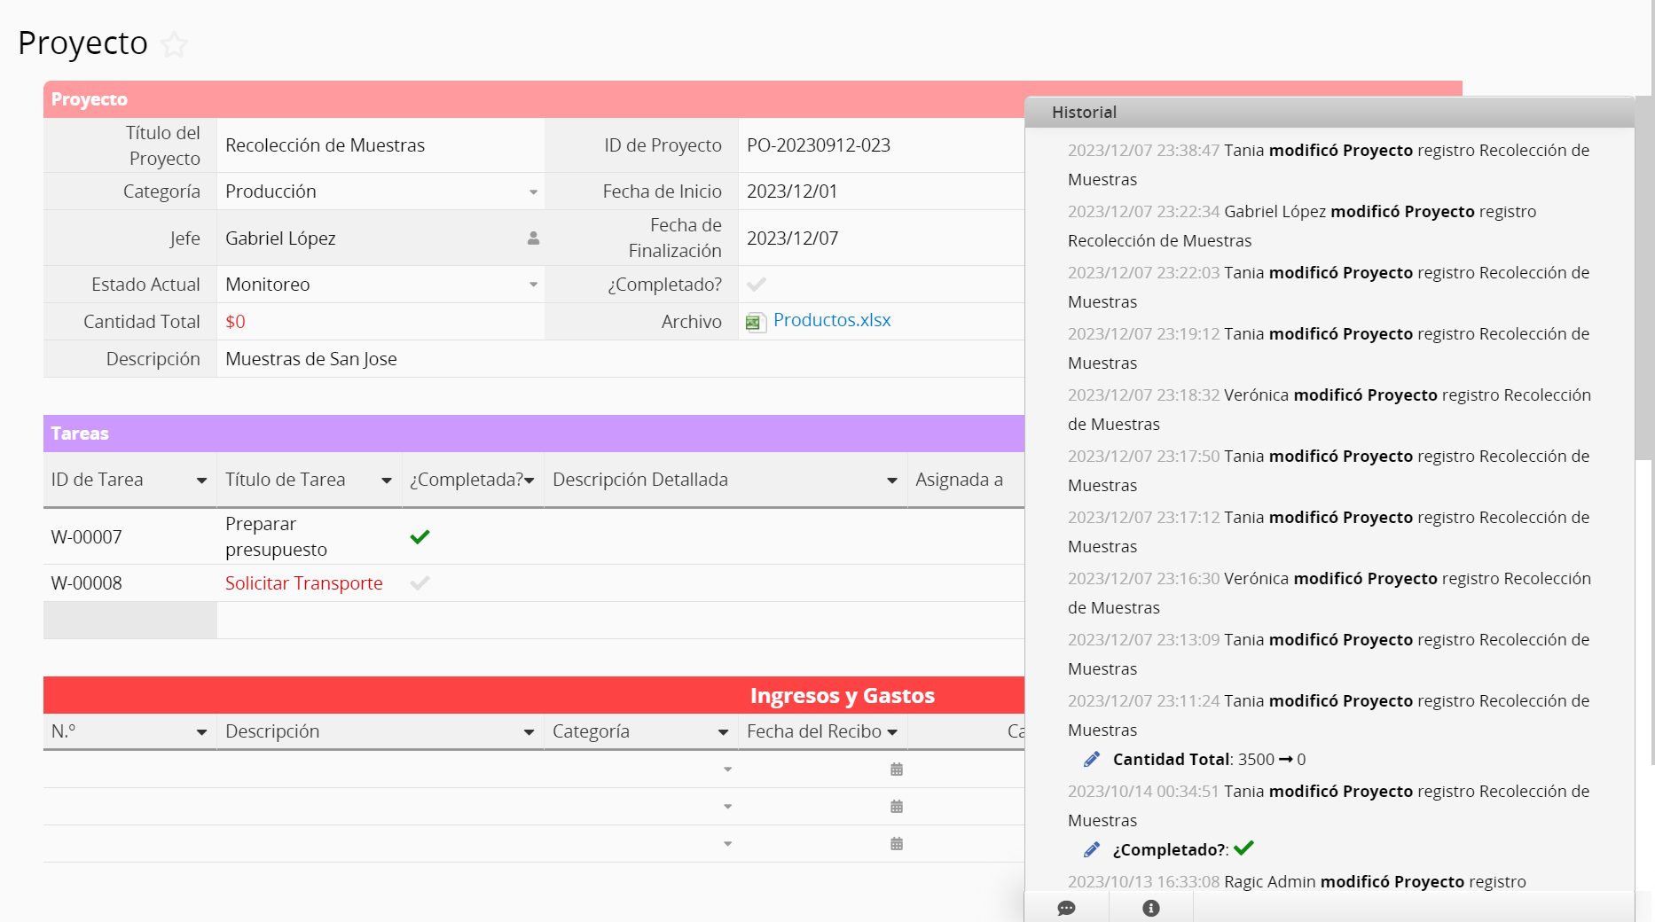



Historial
¿Quién? ¿Cuándo? ¿Qué?
Historial completo de como el registro ha sido modificado
2023/12/07 23:22:34 Gabriel modificó
Proyecto Registro Recolección de Muestras
Cantidad Total: 0 → 235.5
2023/12/07 23:13:09 Jorge Modificó
Proyecto Registro Recolección de Muestras
Subtabla Tareas
  Archivo: contracto.pdf
  Archivo: listado.docx
2023/12/07 23:18:49 Verónica modificó
Proyecto Registro Recolección de Muestras
Subtabla Tareas
¿Completada?

Slide 34
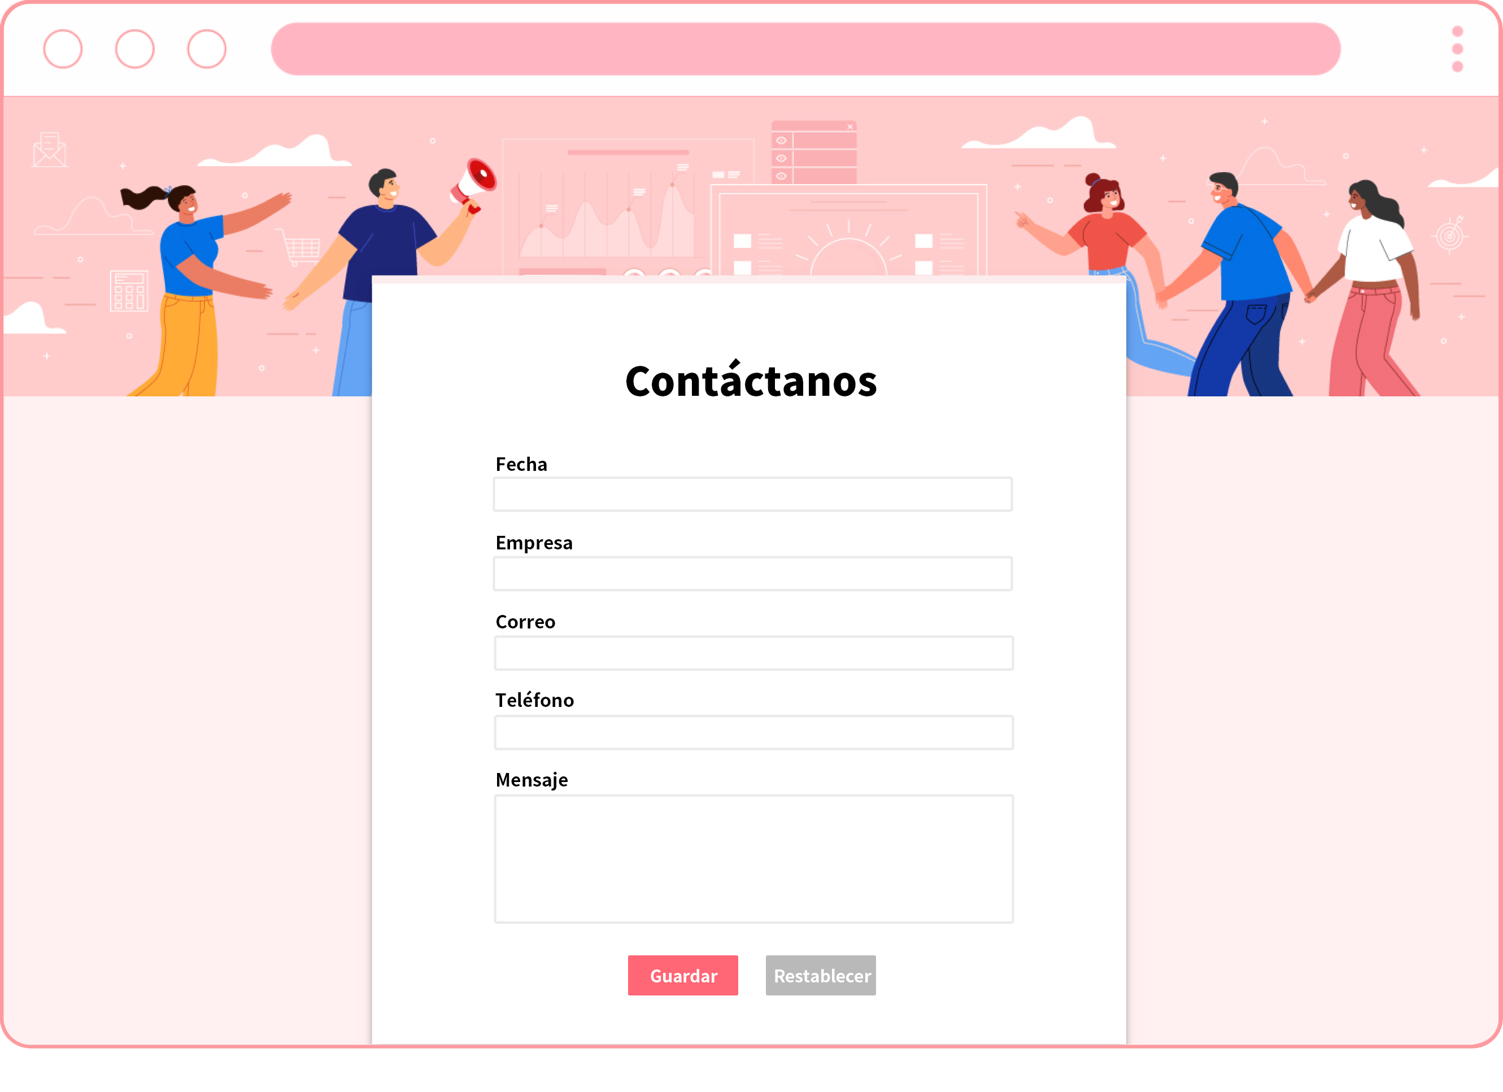
Incrustar en tu Sitio Web
Agrega la potencia de tu base
de datos a tu página web o blogs

Slide 35
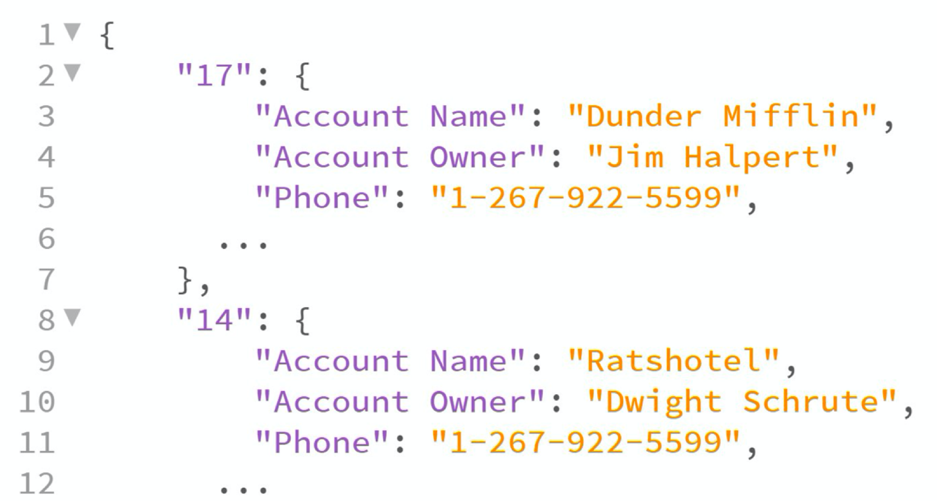
Simple, Potente API
API HTTP RESTful para acceso completo a tu base de datos

Slide 36
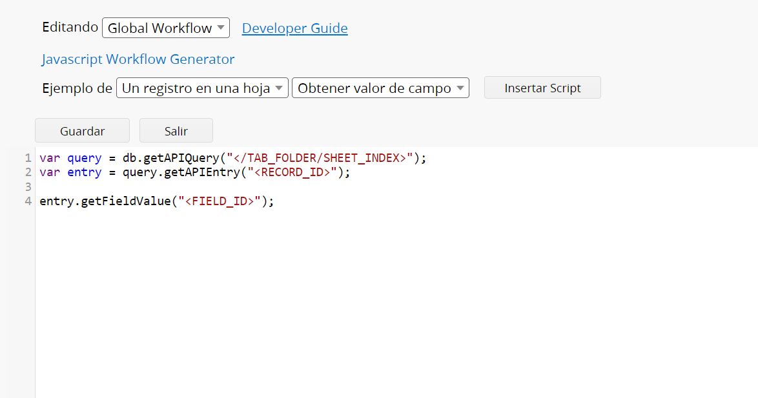
Scripts Personalizados
  Sin importar la complejidad de tu lógica de negocios, puedes realizarla con el motor de workflow Javascript del lado del servidor.

Slide 37
Stack Tecnológico
Fácil de implementar, solución Java multiplataforma
Basado en Java
Implementa en servidores Linux y Windows
Servidor de aplicaciones integrado (Jetty), DB incrustado (Berkeley DB)
Muy fácil de instalar e implementar
BD NoSQL para alto rendimiento en estructura flexible de datos
Motor de script Javascript del lado del servidor
Un lenguaje familiar para todos los desarrolladores web
Interfaz Javascript AJAX, sin Flash/Applet/Silverlight, funciona en cualquier explorador web
Potente API RESTful para consultar/agregar datos a Ragic

Slide 38

Clientes Satisfechos

